Slide 1
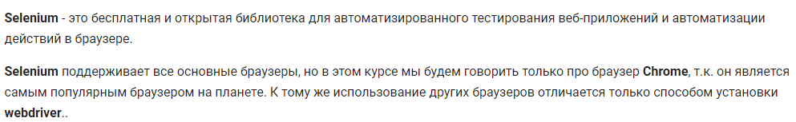
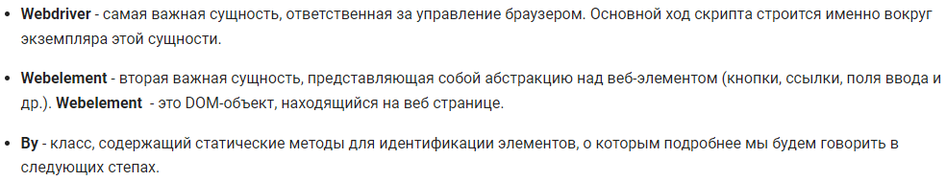
Введение в Selenium.

Slide 2
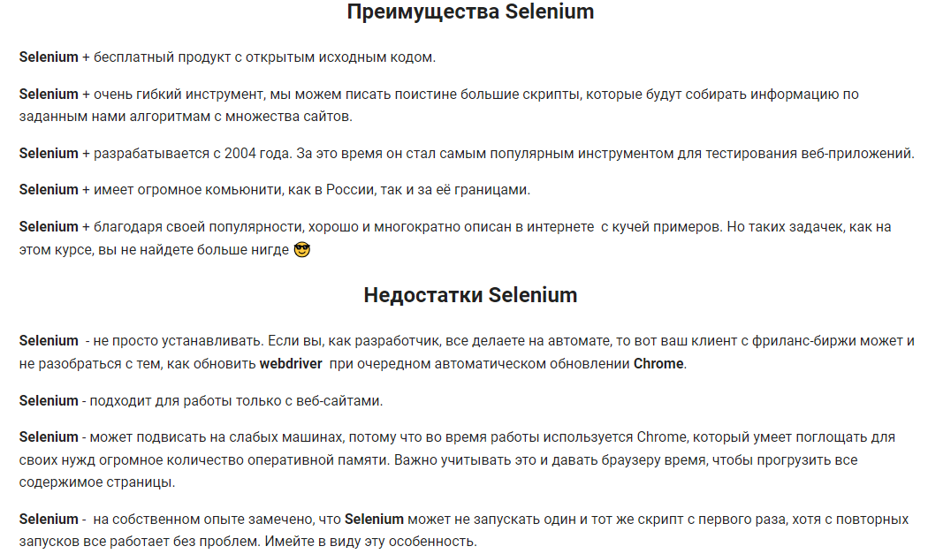

Slide 3
Установка Selenium. Синтаксис.
!pip install selenium
import selenium
from selenium import webdriver
from selenium.webdriver.common.by import By
Запускает браузер в режиме без графического интерфейса. Это означает, что браузер будет работать в фоновом режиме и не будет отображать открываемые веб-страницы. Это удобно для автоматизации задач и веб-скрапинга, особенно на серверах без графической оболочки.
options = webdriver.ChromeOptions()
options.add_argument('--headless')
options.add_argument("--disable-gpu")
driver = webdriver.Chrome(options=options)
driver.get(url)
Отключает использование графического процессора (GPU) при отрисовке.
Эти два параметра часто используют вместе из соображений совместимости и стабильности. Например, на некоторых системах, запуск в режиме --headless без отключения GPU может привести к нежелательным сайд-эффектам или ошибкам.

Slide 4
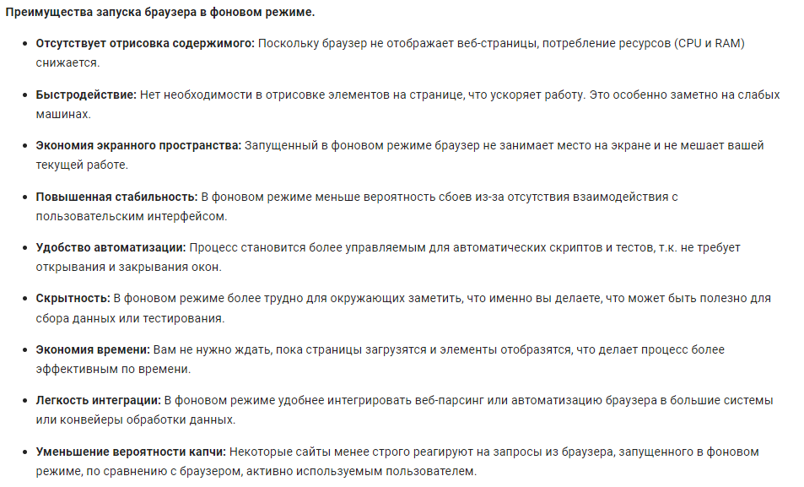

Slide 5
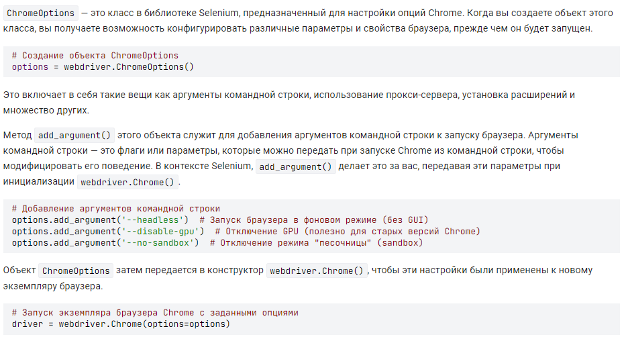
ChromeOptions().
Большое количество команд для хрома можно найти по ссылке:
https://peter.sh/experiments/chromium-command-line-switches/

Slide 6
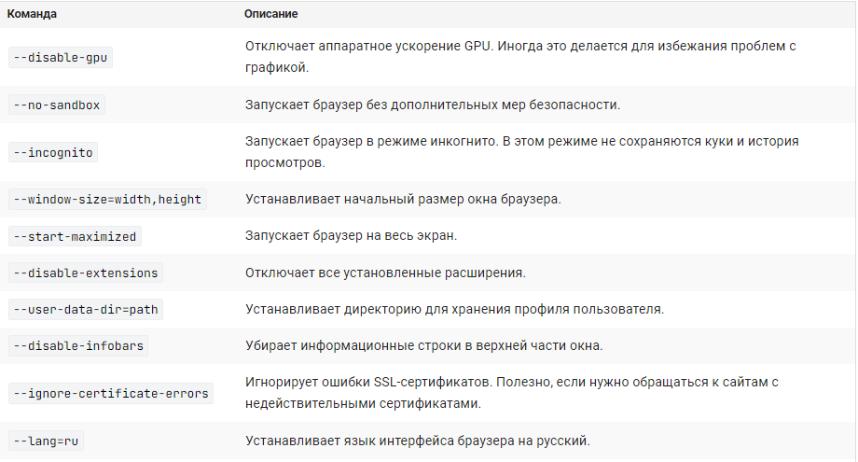
ChromeOptions().
работа с прокси в Selenium

Slide 7
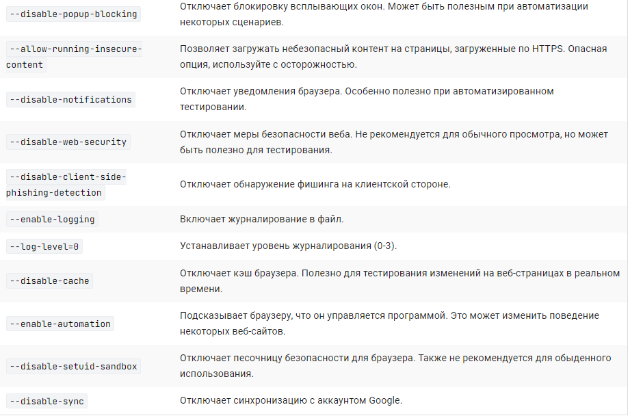
ChromeOptions().

Slide 8
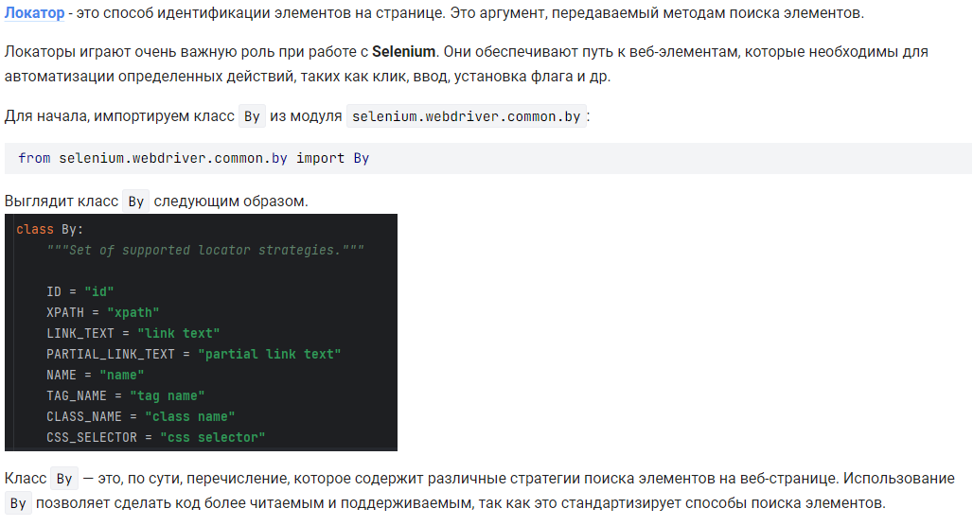
Поиск элементов Selenium.

Slide 9
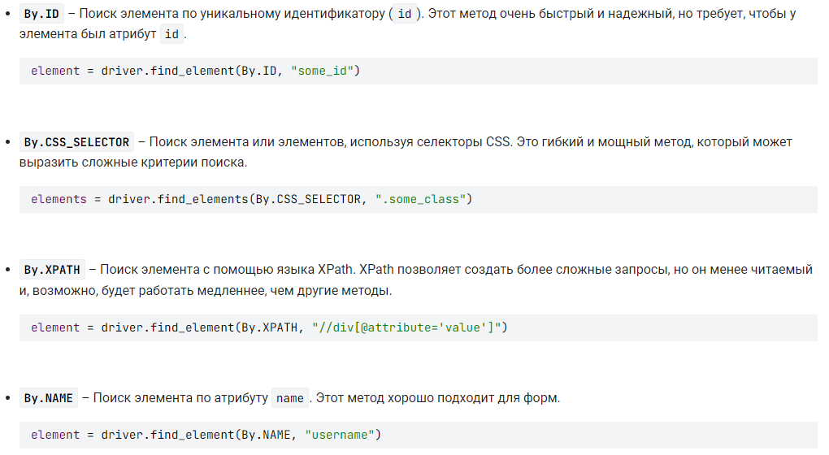
Поиск элементов Selenium.

Slide 10
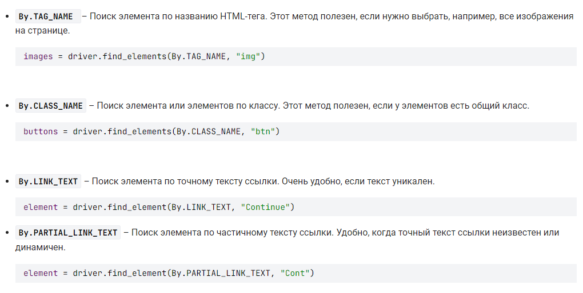
Поиск элементов Selenium.

Slide 11
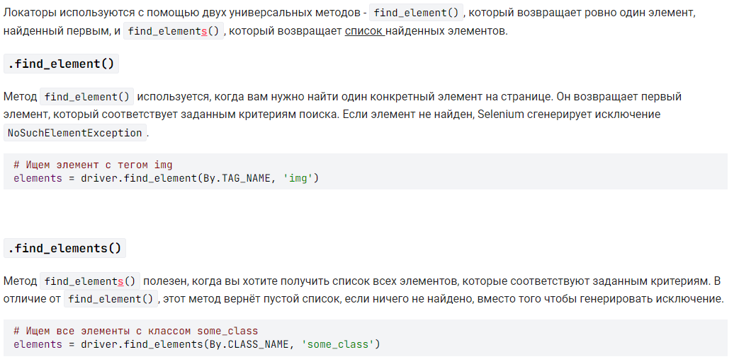
Поиск элементов Selenium.

Slide 12
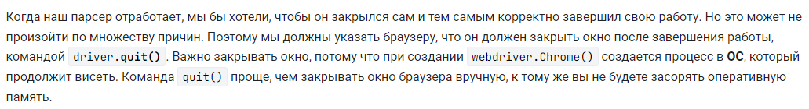
Работаем с браузером.
Другой способ – менеджер контекста with/as. С этим способом нам вообще не нужно думать о том, когда закрывать браузер, менеджер контекста делает это за нас в тот момент, когда это нужно.
with webdriver.Chrome() as driver:
…

Slide 13
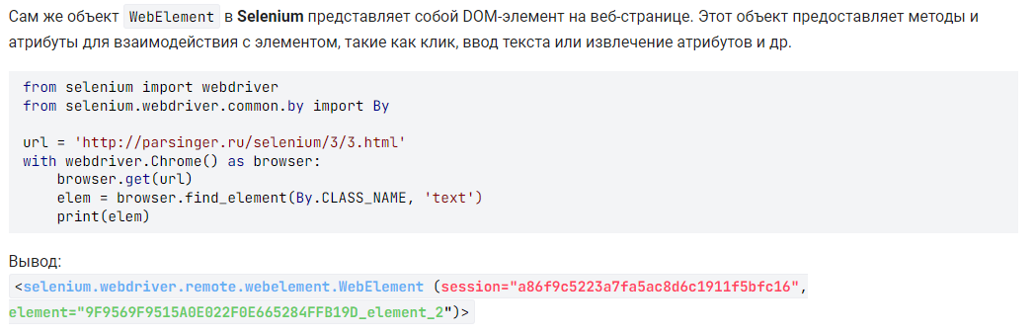
Объект WebElement.

Slide 14
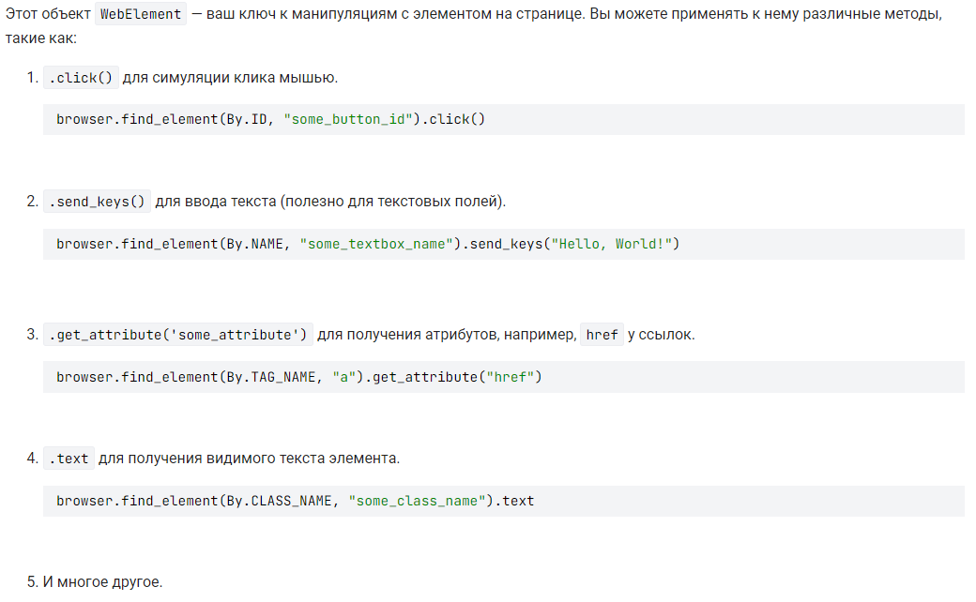
Объект WebElement.

Slide 15
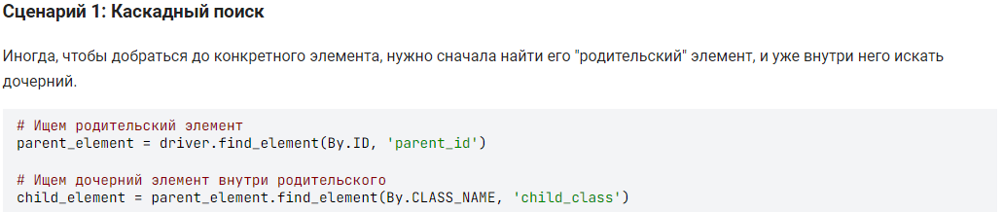
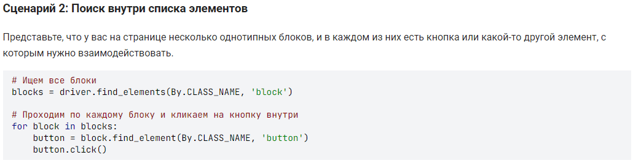
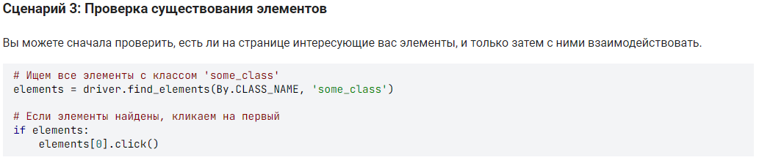
Комбинирование .find_element() и .find_elements()

Slide 16
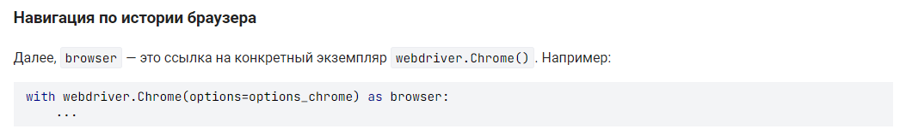
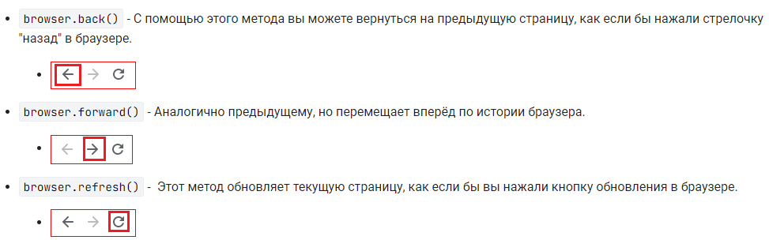
Основные методы Selenium.

Slide 17
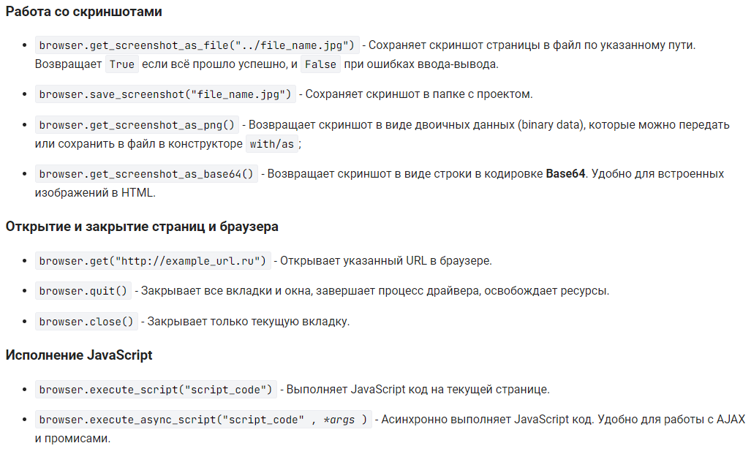
Основные методы Selenium.

Slide 18
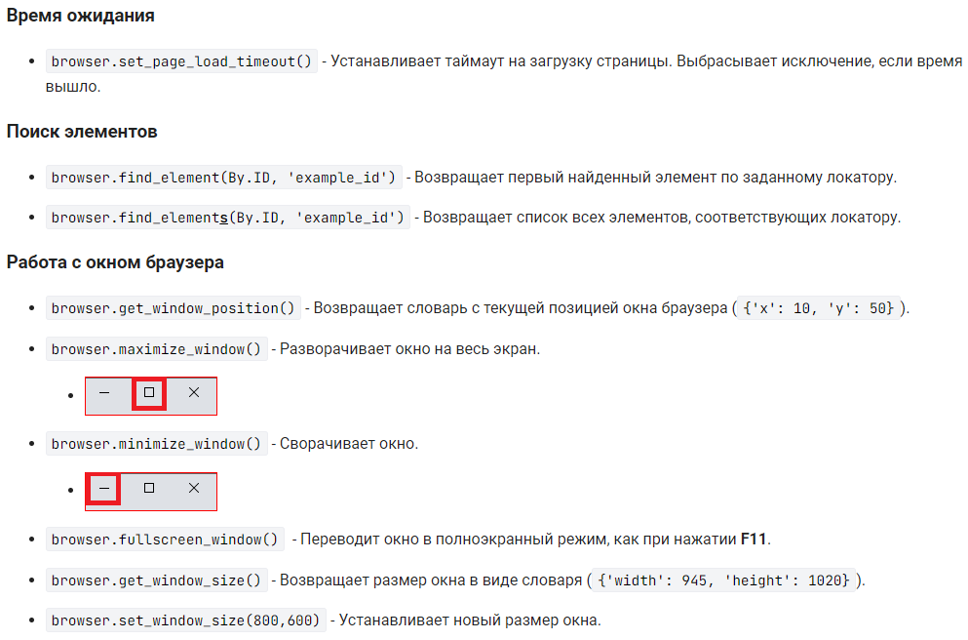
Основные методы Selenium.

Slide 19
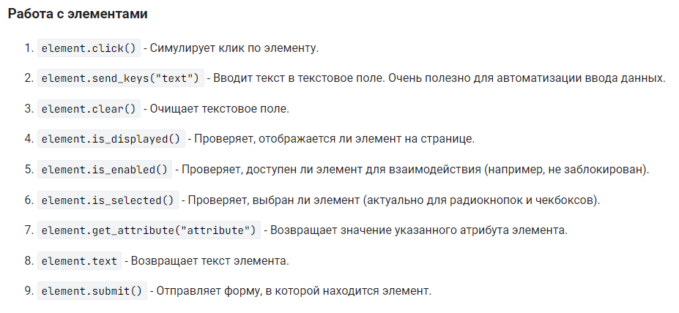
Основные методы Selenium.

Slide 20
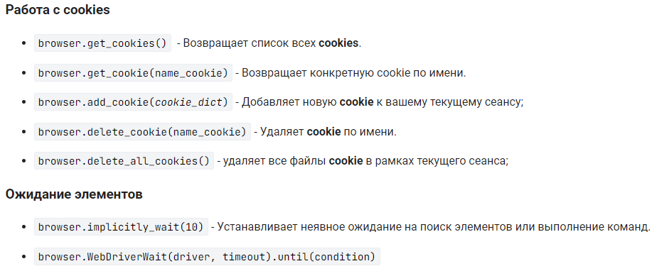
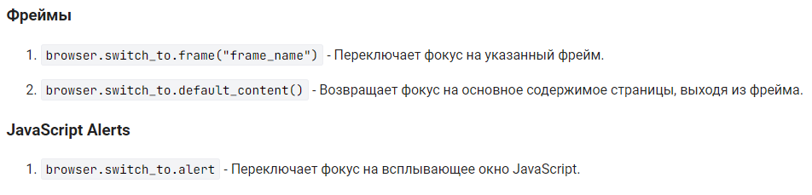
Основные методы Selenium.

Slide 21
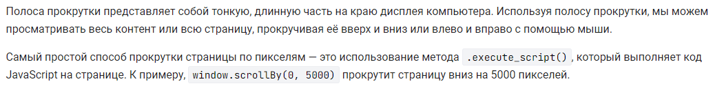
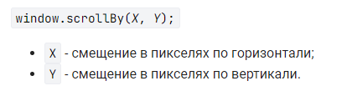
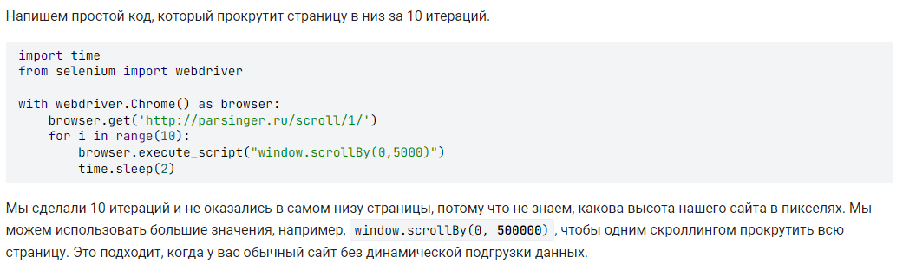
Скроллинг страниц.

Slide 22
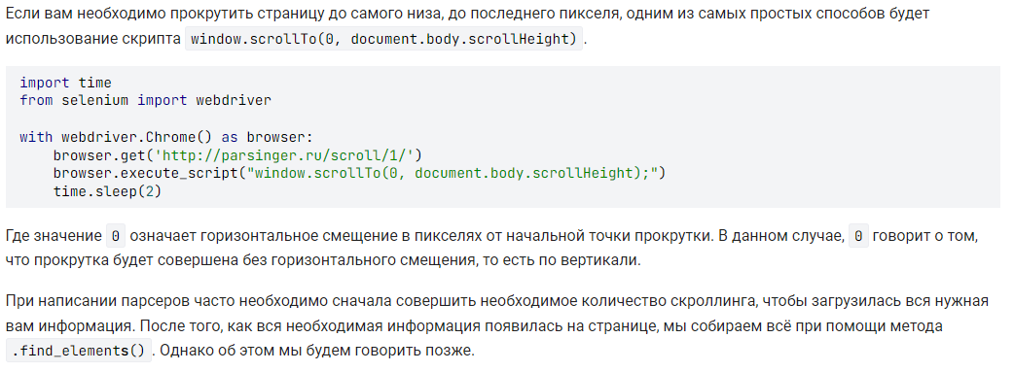
Скроллинг страниц.

Slide 23
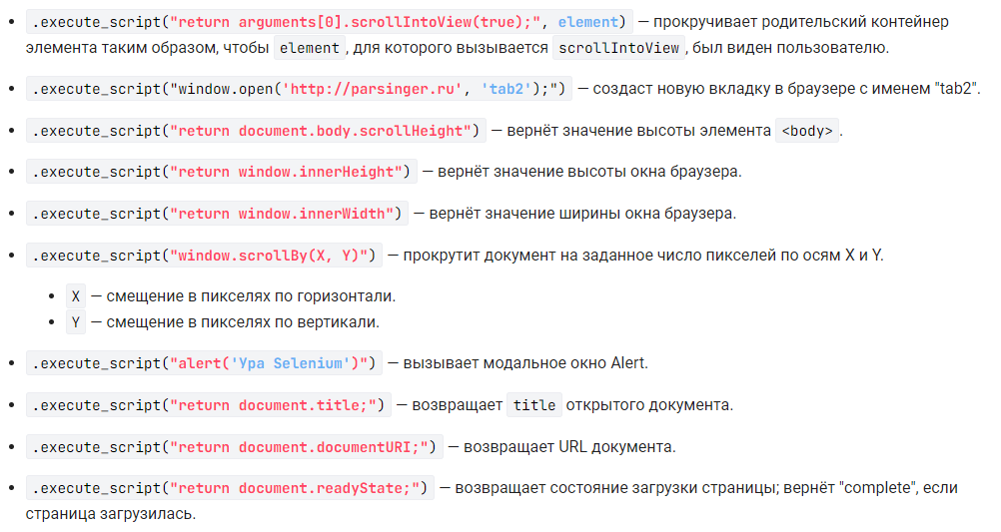
.execute_script()

Slide 24
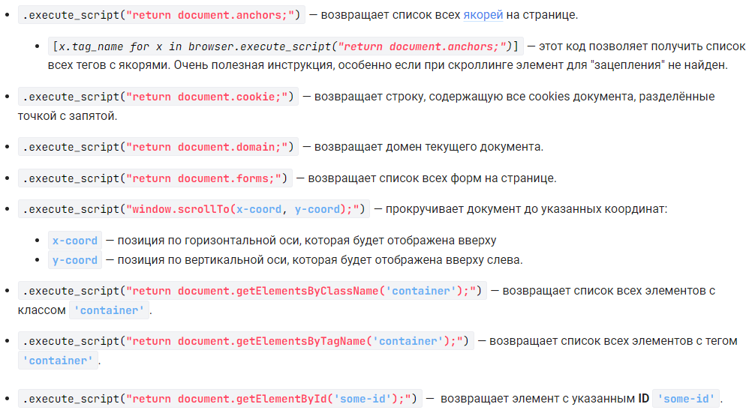
.execute_script()

Slide 25
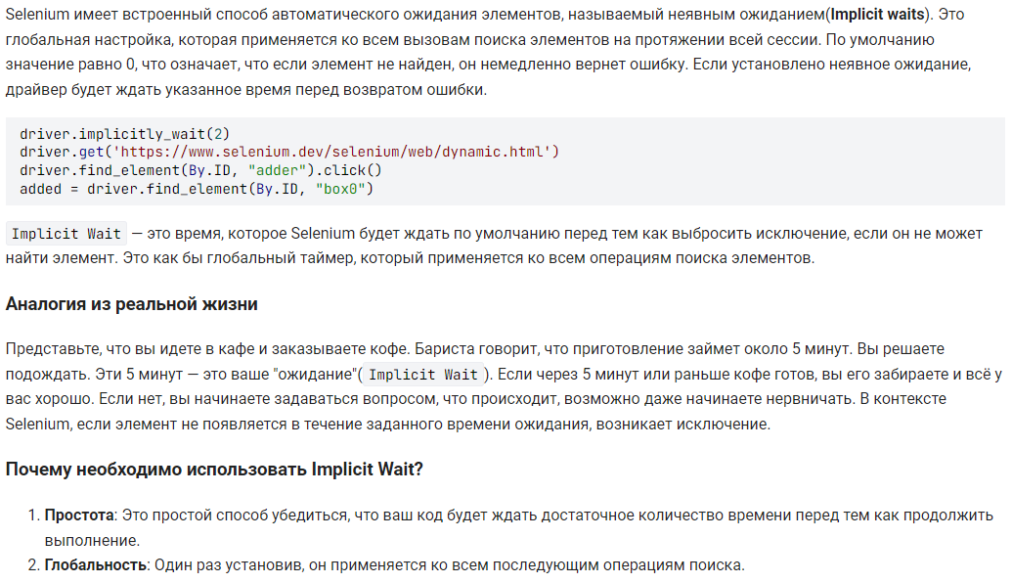
Неявное ожидание (Implicit waits)

Slide 26
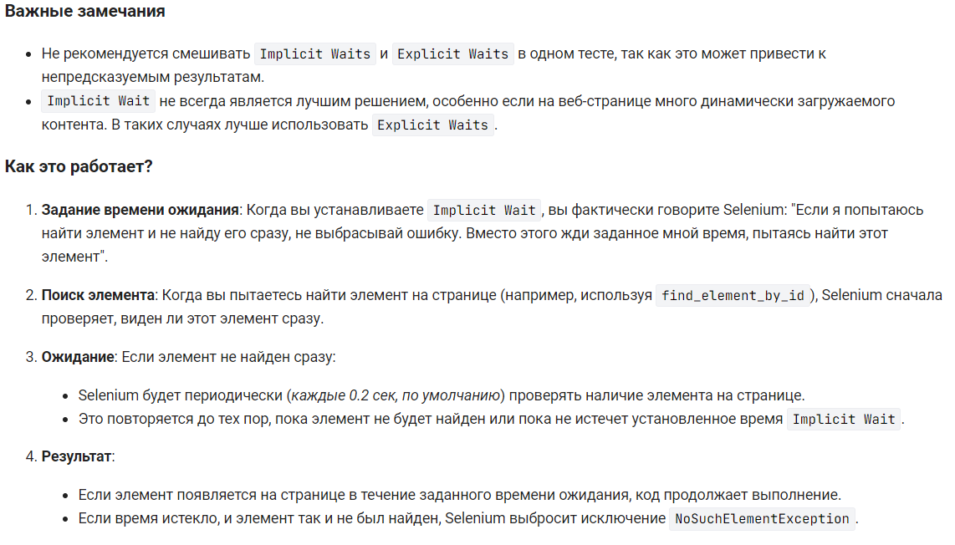
Неявное ожидание (Implicit waits)

Slide 27
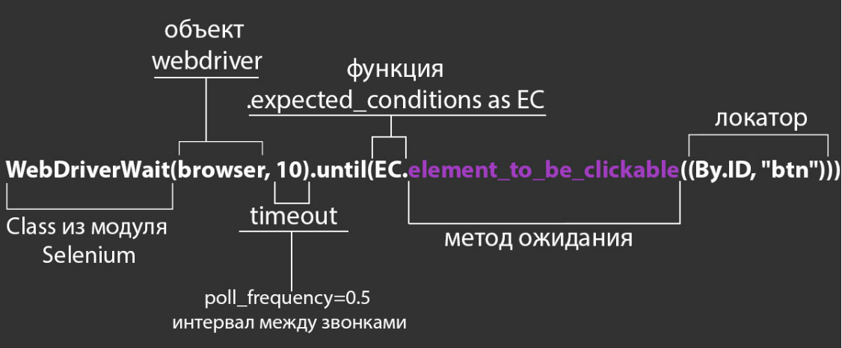
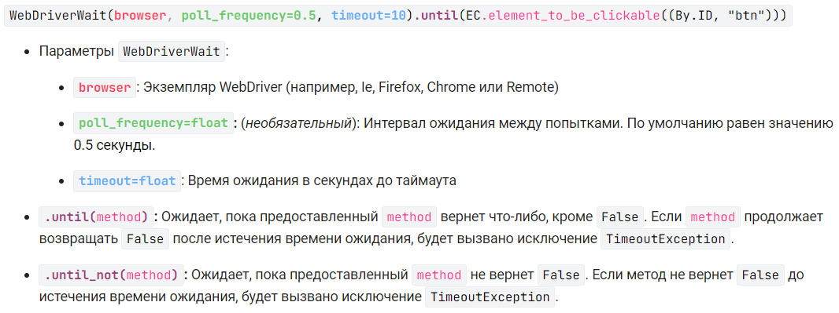
expected_conditions as EC

Slide 28
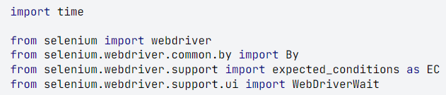
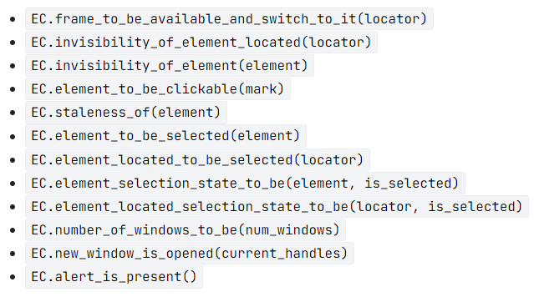
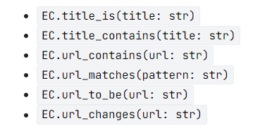
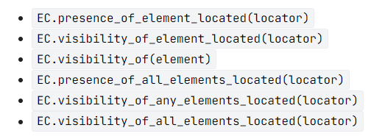
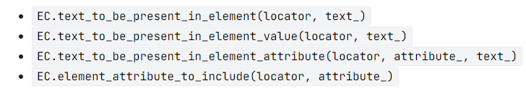
Явные ожидания (Explicit waits)

